Slide 1
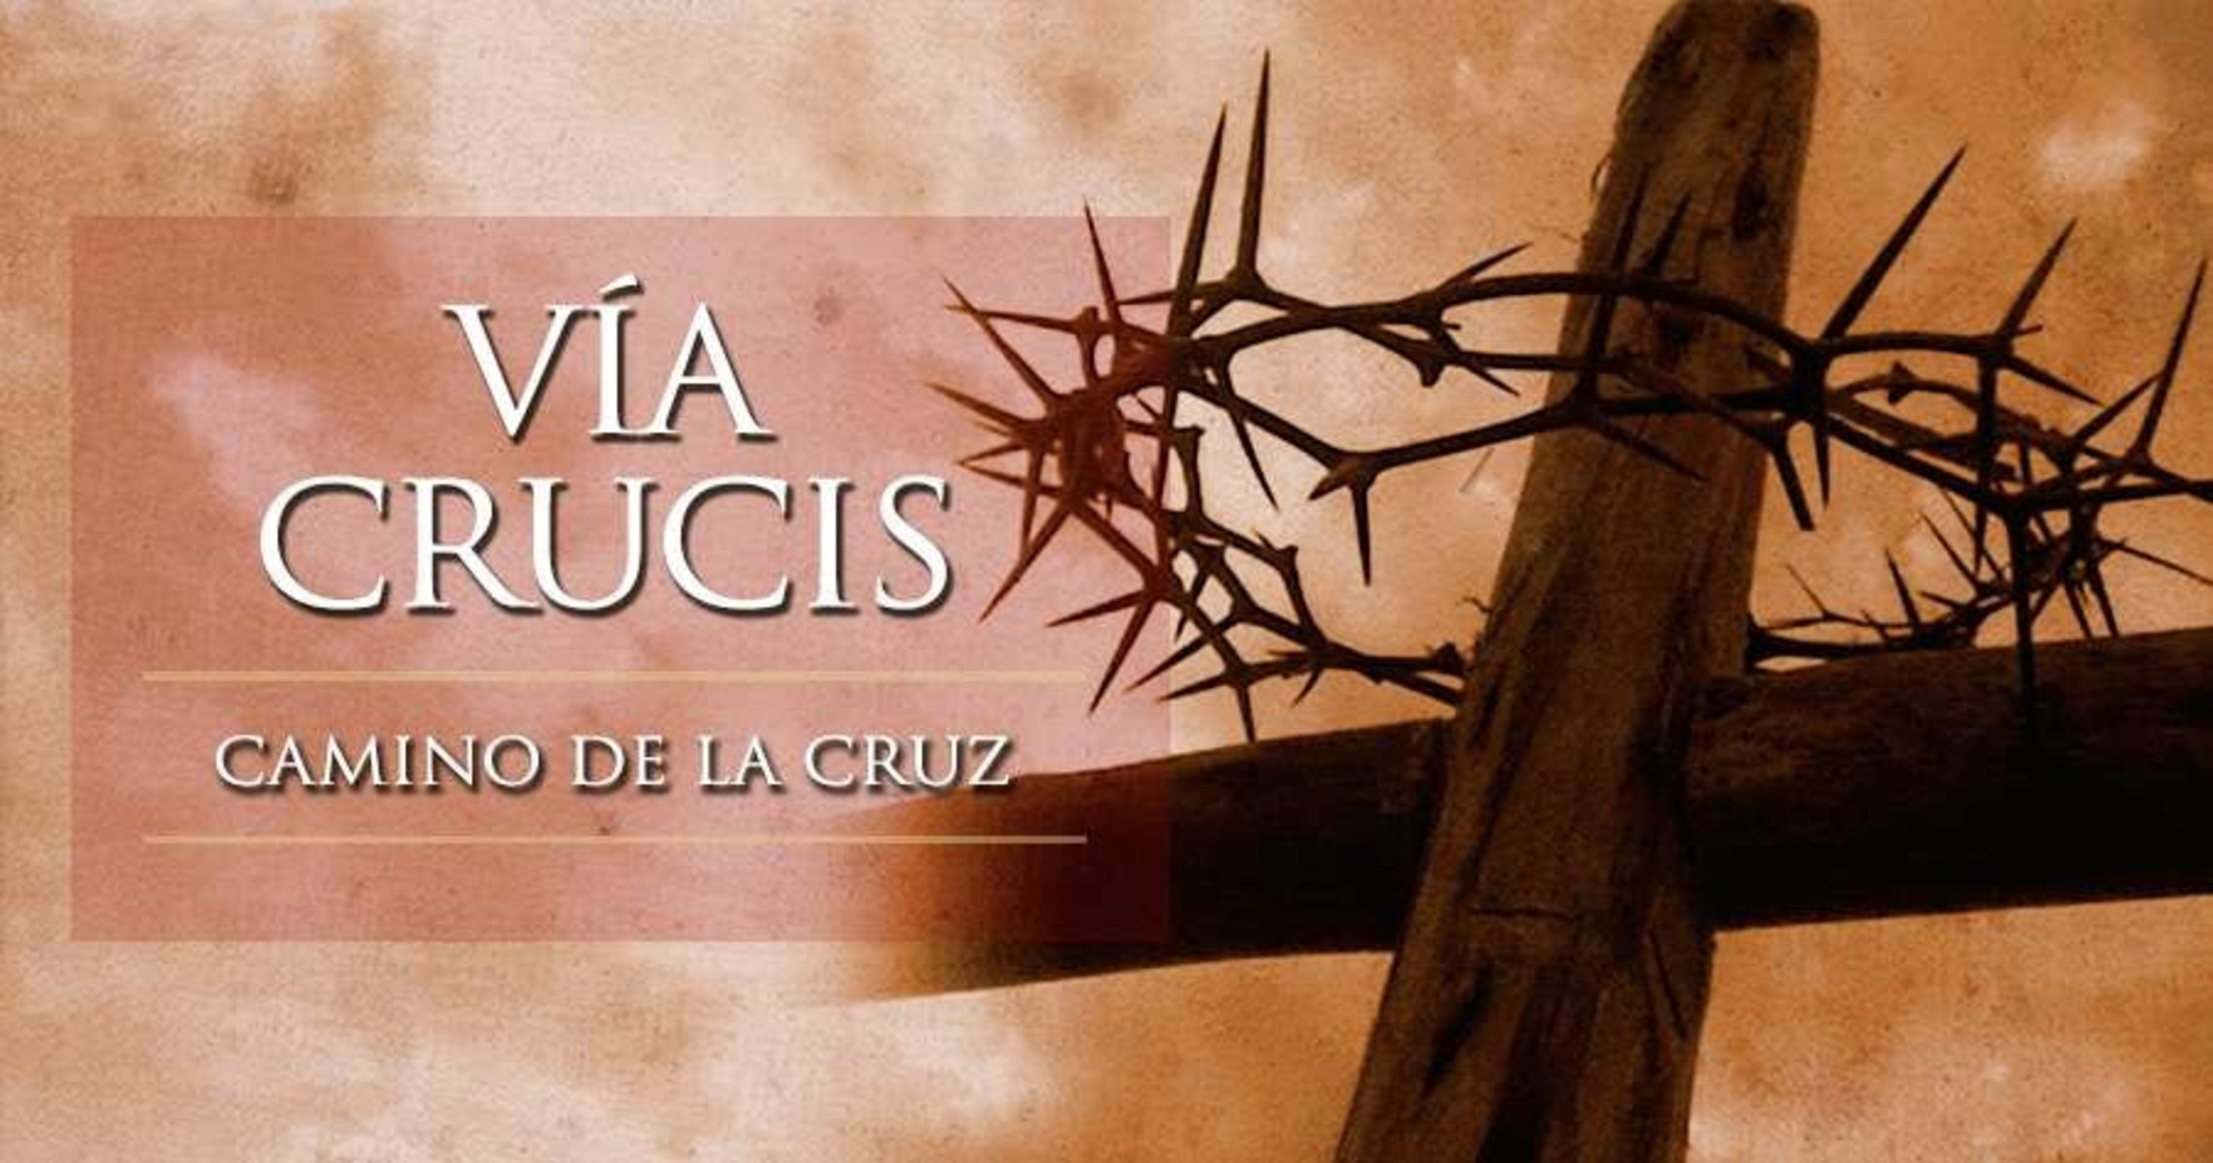

Slide 2
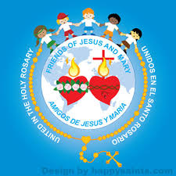
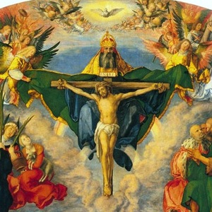

Slide 3

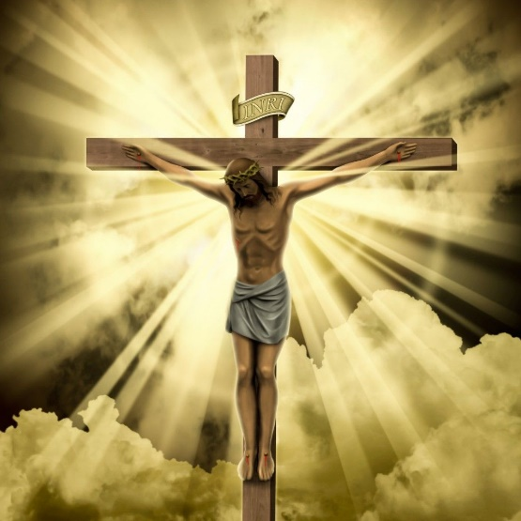
ACTO DE CONTRICION
JESÚS, MI SEÑOR, MI REDENTOR YO ME ARREPIENTO
DE TODOS LOS PECADOS QUE HE COMETIDO HASTA HOY
Y ME PESA DE TODO CORAZÓN PORQUE CON ELLOS OFENDÍ
A UN DIOS TAN BUENO, PROPONGO FIRMEMENTE
NO VOLVER A PECAR, Y CONFÍO
QUE POR TU INFINITA MISERICORDIA
ME HAS DE CONCEDER
EL PERDÓN DE MIS CULPAS
Y ME HAS DE LLEVAR A LA VIDA ETERNA

Slide 4
ORACION INICIAL
Señor, que la meditación de tu Pasión y Muerte nos anime y ayude a tomar la cruz de cada día y seguirte, para un día resucitar contigo en la gloria. Amén.

Slide 5
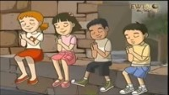

Slide 6
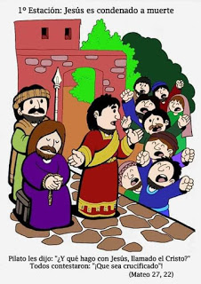






V. Te adoramos, Cristo, y te bendecimos,
R. Porque por tu santa cruz redimiste al mundo.
Sentenciado, y no por un tribunal, sino por todos. Y Jesús calla...
Jesús siempre dijo la verdad e hizo bien. Jesús fue condenado injustamente por personas que dijeron mentiras y falsos testimonios.
Yo también a veces rechazo y juzgo a los demás. Ayúdame a nunca decir chismes, ni calumnias sobre los demás.
Perdón, Señor, perdón.

Slide 7
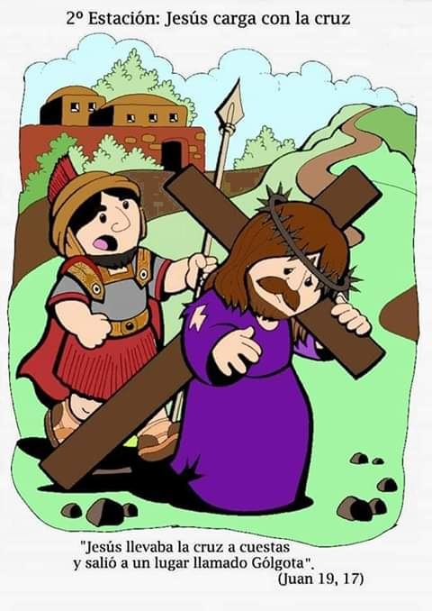
V. Te adoramos, Cristo, y te bendecimos,
R. Porque por tu santa cruz redimiste al mundo.
En esta estación vemos cómo Jesús caminaba con la cruz a cuestas, pensando en ti y ofreciendo este sufrimiento a su Padre por tu salvación.
Le dieron una cruz muy pesada y Él no la rechazó.
Jesús, enséñanos a aceptar nuestros problemas con paciencia y amor, y ofrecerlos por los más pecadores y los que entristecen tu corazón.
Perdón, Señor, perdón.

Slide 8
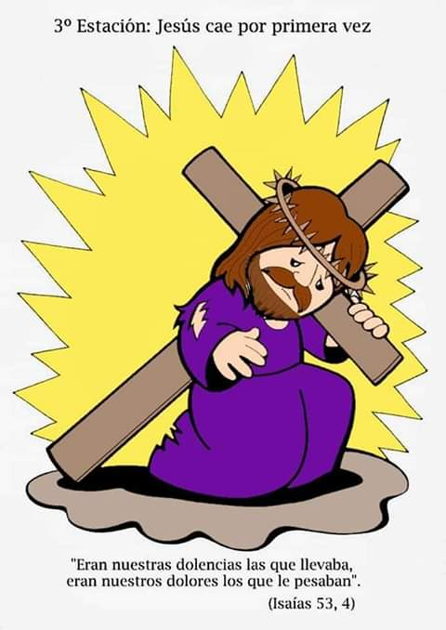
V. Te adoramos, Cristo, y te bendecimos,
R. Porque por tu santa cruz redimiste al mundo.
Considera esta primera caída de Jesús. Sus carnes estaban adoloridas por los azotes; su cabeza coronada de espinas, y había ya derramado mucha sangre.
Tú caes, Señor, pero te levantas y sigues con tu Cruz.
¡Ayúdame a ser siempre bueno y a corregir las cosas en las que me equivoco.
Perdón, Señor, perdón.

Slide 9
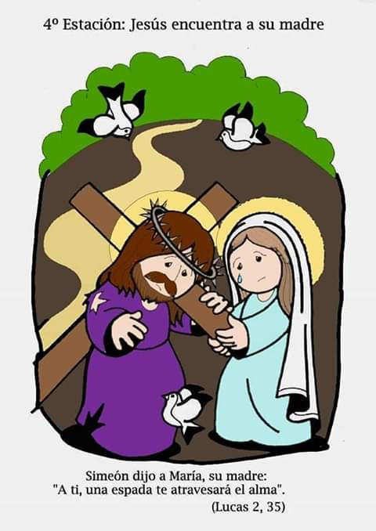
V. Te adoramos, Cristo, y te bendecimos,
R. Porque por tu santa cruz redimiste al mundo.
Imagina el encuentro de Jesús con su Madre en este camino. Se miraron mutuamente. Jesús siente las lágrimas de su Madre y la Virgen María sufre por el dolor de su Hijo.
Querido Jesús y querida Mamita María, quiero ser bueno(a) y nunca ponerlos tristes por mis faltas.
Perdón, Señor, perdón.

Slide 10
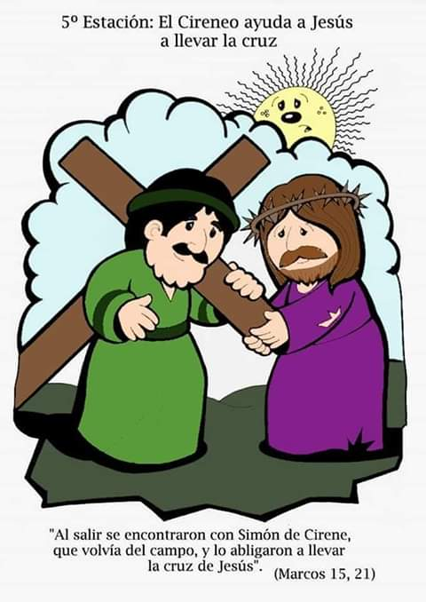
V. Te adoramos, Cristo, y te bendecimos,
R. Porque por tu santa cruz redimiste al mundo.
Los judíos veían que Jesús iba debilitándose cada vez más, y temían que se les muriese en el camino y, como deseaban verle morir en la Cruz, obligaron a Simón el Cirineo a que le ayudase a llevar aquel pesado madero.
Querido Jesús, yo también quiero ser como ese Cirineo que te ayudó y alivió tu carga. Ayúdame a estar atento a las necesidades de los demás. A veces por estar tanto tiempo viendo mi Tablet y mis video juegos me olvido de ayudar más.
Perdón Señor, Perdón

Slide 11
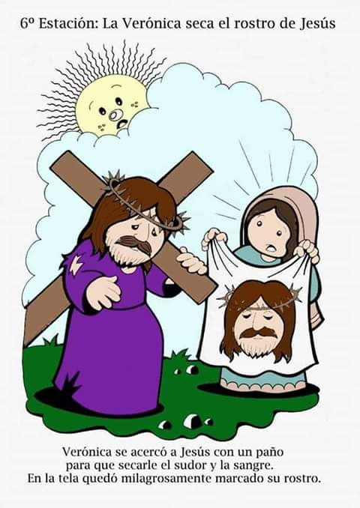
V. Te adoramos, Cristo, y te bendecimos,
R. Porque por tu santa cruz redimiste al mundo.
Había una mujer muy piadosa llamada Verónica, que al ver a Jesús tan fatigado y con el rostro bañado en sudor y sangre, le ofreció un lienzo. Y después de limpiar a nuestro Señor, su santo rostro quedó impreso en el lienzo.
Cuántas personas me ayudan en mis dificultades y no soy agradecido con ellos. Querido Jesús, ayúdame a agradecer siempre la bondad de los demás
Perdón, Señor, perdón.

Slide 12
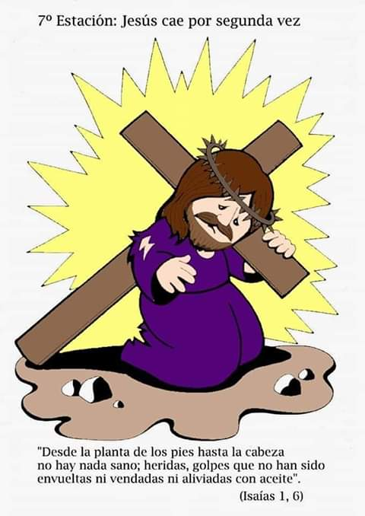
V. Te adoramos, Cristo, y te bendecimos,
R. Porque por tu santa cruz redimiste al mundo.
El camino hacia el Calvario parece que no acaba. Jesús se agota cada vez más y cae de nuevo, bajo el enorme peso de la Cruz.
Yo también soy débil, y caigo en el pecado (la flojera, la mentira, el irrespeto, etc.) Querido Jesús, ayúdame a vencer el pecado, quiero imitarte y seguir adelante aunque me cueste hacer mis tareas, colaborar con los demás y cumplir con mis responsabilidades.
Perdón, Señor, perdón.

Slide 13
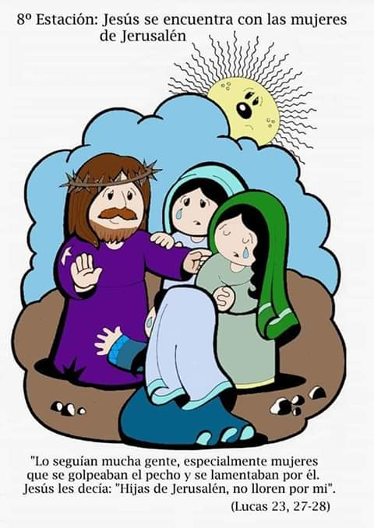
V. Te adoramos, Cristo, y te bendecimos,
R. Porque por tu santa cruz redimiste al mundo.
Habían una piadosas mujeres, que viendo a Jesús en tan lastimoso estado, lloraban de compasión; pero Jesús les dijo: “no lloréis por mí, sino por vosotras mismas y por vuestros hijos”.
Por las veces en que quiero algo para mí y no me lo pueden dar, me molesto y hago sentir mal a los demás. Querido Jesús, ayúdame a ser como tú, no pensar en mí y mis caprichos, sino ayudar a todos con alegría.
Perdón, Señor, perdón.

Slide 14
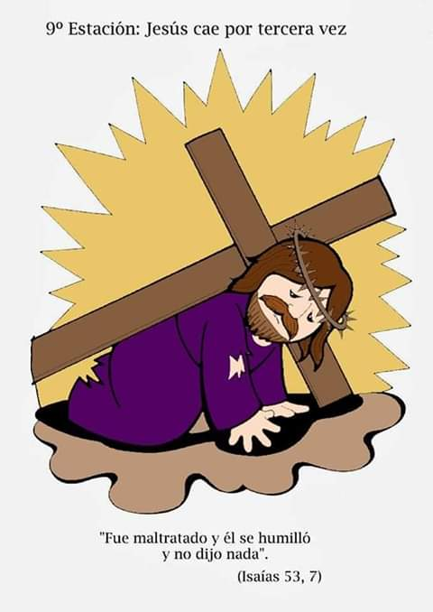
V. Te adoramos, Cristo, y te bendecimos,
R. Porque por tu santa cruz redimiste al mundo.
Extremada era la debilidad y excesiva la crueldad de los soldados, que querían hacerle acelerar el paso de Jesús, cuando apenas le quedaba aliento para moverse. Y por tercera vez hace un esfuerzo inmenso y se levanta.
Por esas ocasiones en las que, me he desanimado y no he continuado en aquello que me has pedido en favor de los demás (ayudar a otro en sus tareas, rezar, compartir, etc.)
Perdón, Señor, perdón.

Slide 15
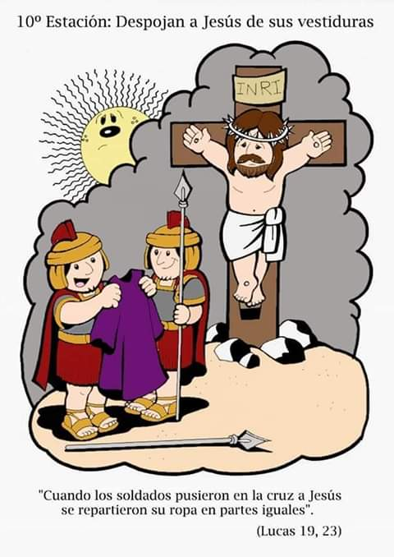
V. Te adoramos, Cristo, y te bendecimos,
R. Porque por tu santa cruz redimiste al mundo.
Por fin llega Jesús al monte Calvario. De pronto le quitan su ropa y los soldados se reparten su túnica.
Querido Jesús, ayúdame a nunca burlarme, ni reírme de los otros. No quiero ser como esos soldados que se burlaban de Ti. Ayúdame a evitar el chisme y a no hablar mal de los demás.
Perdón, Señor, perdón.

Slide 16
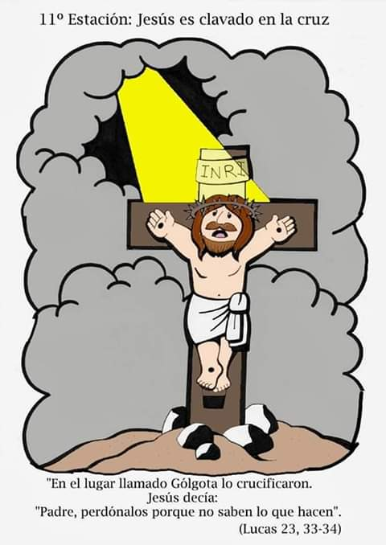
V. Te adoramos, Cristo, y te bendecimos,
R. Porque por tu santa cruz redimiste al mundo.
Antes del mediodía, los soldados clavan a Jesús a la Cruz.
Jesús es el Cordero que soporta mansamente y con su muerte, nos abre las puertas del Cielo que habían sido cerradas por Adán y Eva. Jesús carga todos nuestros pecados sobre él y ofrece su sacrificio al Padre.
Querido Jesús, ayúdame a ser bueno, y cumplir los mandamientos que nos dejaste sin quejarme.
Perdón, Señor, perdón.

Slide 17
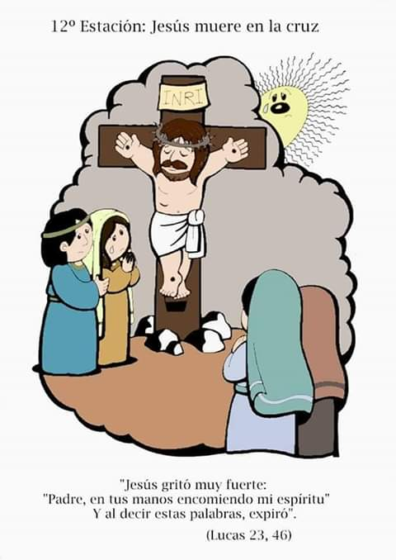
V. Te adoramos, Cristo, y te bendecimos,
R. Porque por tu santa cruz redimiste al mundo.
Jesús es clavado en la Cruz, y luego de tres horas, muere. Sus últimas palabras fueron: Padre, en tus manos encomiendo mi espíritu”.
No hay amor mayor que dar la vida por otro. Jesús es el Buen Pastor que da la vida por sus ovejas.
Querido Jesús tu muerte fue el acto de amor y perdón más grande. Enséñame a siempre demostrarte mi amor hacia ti y a perdonar a los demás como tú.
Perdón, Señor, perdón.

Slide 18
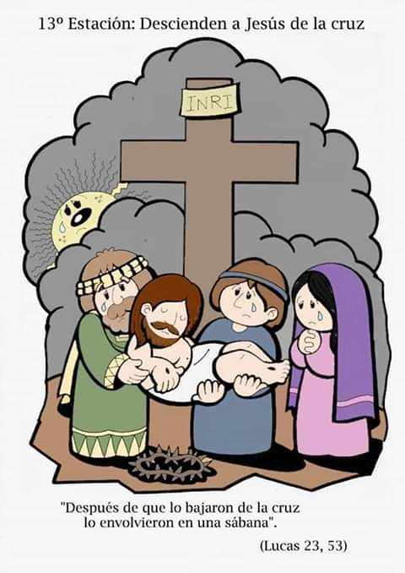
V. Te adoramos, Cristo, y te bendecimos,
R. Porque por tu santa cruz redimiste al mundo.
Al atardecer, le bajaron de la Cruz dos de sus discípulos: José de Arimatea y Nicodemo, y le depositaran en los brazos de su triste Madre, María, que le recibió con ternura y le estrechó contra su pecho lleno de dolor.
Querido Jesús, ayúdame a nunca entristecer tu corazón y el de tu Madre con mis faltas.
Perdón, Señor, perdón.

Slide 19
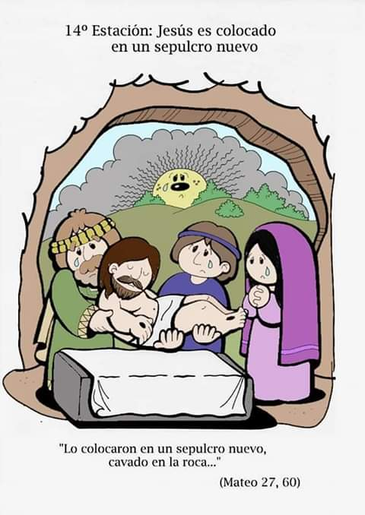
V. Te adoramos, Cristo, y te bendecimos,
R. Porque por tu santa cruz redimiste al mundo.
Imagina cómo los discípulos llevaron a enterrar a Jesús, acompañándole también su Santísima Madre, que le depositó en el sepulcro con sus propias manos. Después cerraron la puerta del sepulcro y se retiraron.
Querido Jesús, ayúdame a tener fe y esperanza aún en los momentos más oscuros. Ayúdame también a nunca olvidar a mis seres queridos que han partido al Cielo.
Perdón, Señor, perdón.

Slide 20
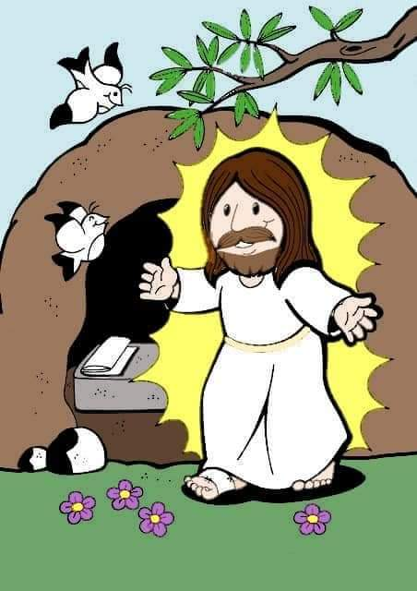
V. Te adoramos, Cristo, y te bendecimos,
R. Porque por tu santa cruz redimiste al mundo.
Gracias Dios por darnos a tu Hijo. Llena nuestros corazones con Tu AMOR, ayúdanos a ser fieles y obedientes como Jesús y María.
Perdón, Señor, perdón.

Slide 21
Oración final:
Te suplico, Señor, que me concedas, por intercesión de tu Madre la Virgen, que cada vez que medite tu Pasión, quede grabado en mí con marca de actualidad constante, lo que Tú has hecho por mí y tus constantes beneficios. Haz, Señor, que me acompañe, durante toda mi vida, un agradecimiento inmenso a tu Bondad. Amén.
Virgen Santísima de los Dolores, mírame cargando la cruz de mi sufrimiento; acompáñame como acompañaste a tu Hijo Jesús en el camino del Calvario; eres mi Madre y te necesito. Ayúdame a sufrir con amor y esperanza para que mi dolor sea dolor redentor que en las manos de Dios se convierta en un gran bien para la salvación de las almas. Amén.
Amén.

Slide 22
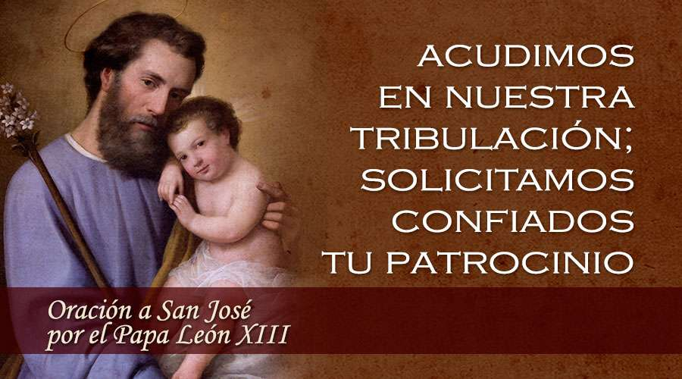

Slide 23
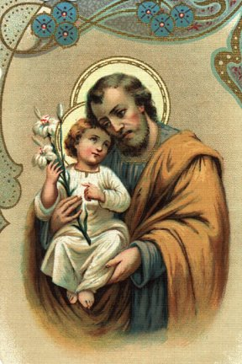
A ti, bienaventurado San José, acudimos en nuestra tribulación; y después de invocar el auxilio de tu Santísima Esposa solicitamos también confiados tu patrocinio. Por aquella caridad que con la Inmaculada Virgen María, Madre de Dios, te tuvo unido, y por el paterno amor con que abrazaste al Niño Jesús, humildemente te suplicamos vuelvas benigno los ojos a la herencia que con su Sangre adquirió Jesucristo, y con tu poder y auxilio socorras nuestras necesidades.
Protege, Providentísimo Custodio de la Sagrada Familia la escogida descendencia de Jesucristo; aparta de nosotros toda mancha de error y corrupción; asístenos propicio, desde el cielo, fortísimo libertador nuestro, en esta lucha con el poder de las tinieblas: y, como en otro tiempo librasteis al Niño Jesús del inminente peligro de la vida, así ahora, defiende a la Iglesia Santa de Dios de las asechanzas de sus enemigos y de toda adversidad, y a cada uno de nosotros protégenos con el perpetuo patrocinio, para que, a tu ejemplo y sostenidos por tu auxilio, podamos santamente vivir y piadosamente morir y alcanzar en el cielo la eterna felicidad. Amén.

